Slide 1
Statistik Schreiben
7. Klasse
Lektion 27 : Eine doofe Begegnung

Slide 2
Wie spricht man über Statistik ?
Ziele
Es geht um „ Tägliche Hausarbeit von 1981-2009
2)
Vergleichen Hausarbeit zwischen Männer und Frauen.

Slide 3
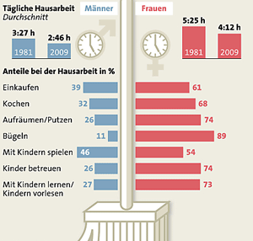
Auf dem ersten Platz kommt für Männer mit Kindern spielen mit 46% und für Frauen Bügeln mit 89 %.
Auf dem dritten Platz kommt für Männer Kochen mit 32 % und für Frauen mit Kindern lernen/vorlesen mit 89 %.
Auf dem letzten Platz kommt für Männer Bügeln mit 11 % und für Frauen mit Kindern spielen mit 54 %.

Slide 4
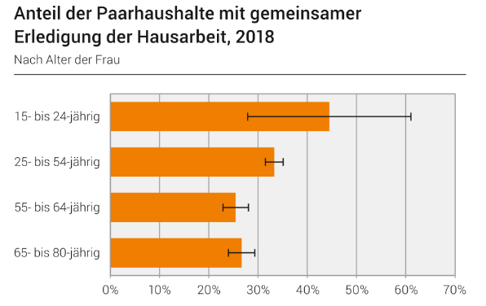
Hausaufgabe Analysiere die Darstellung

